Slide 1
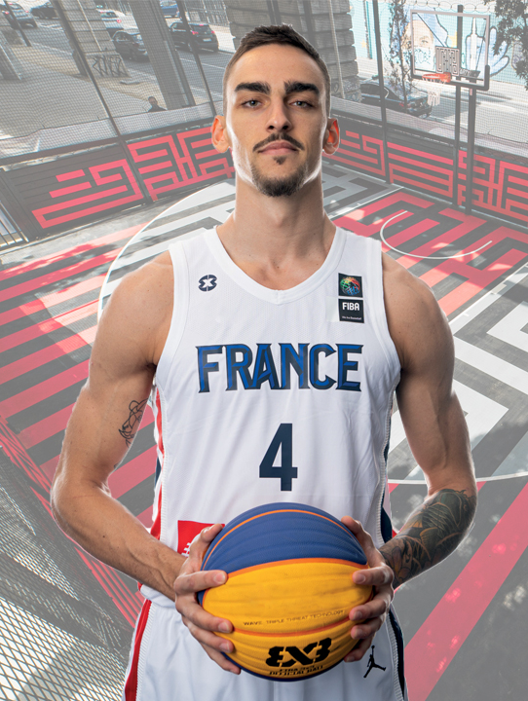
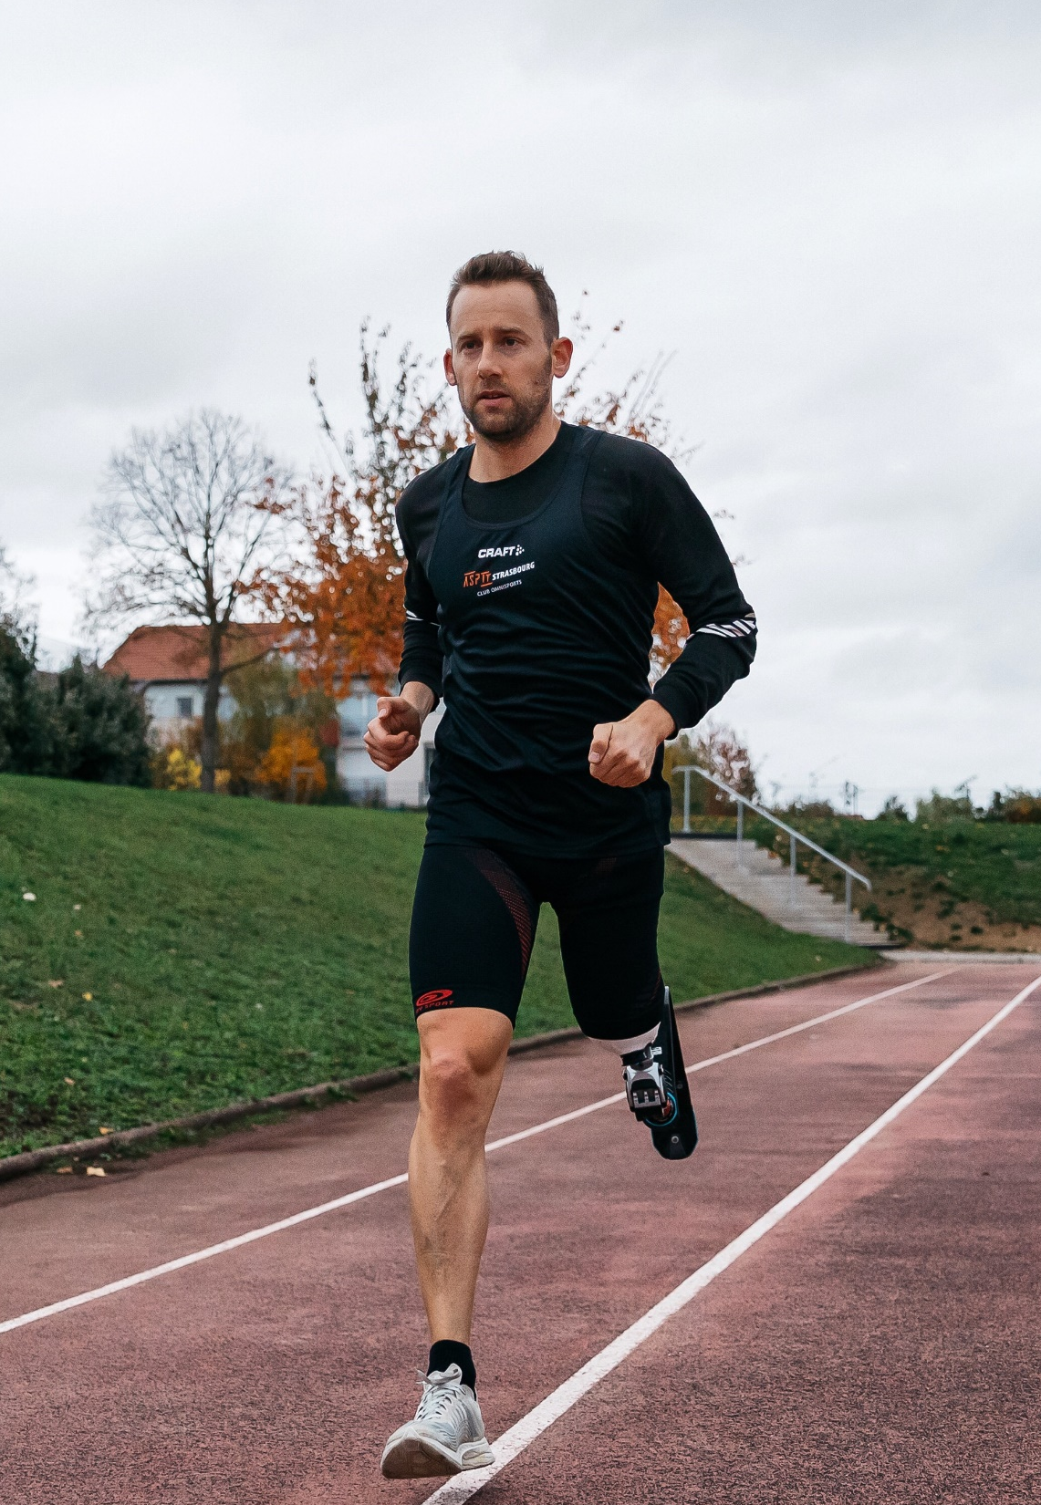
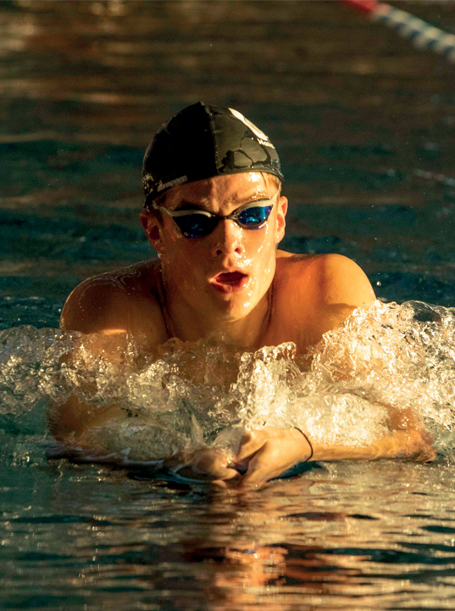
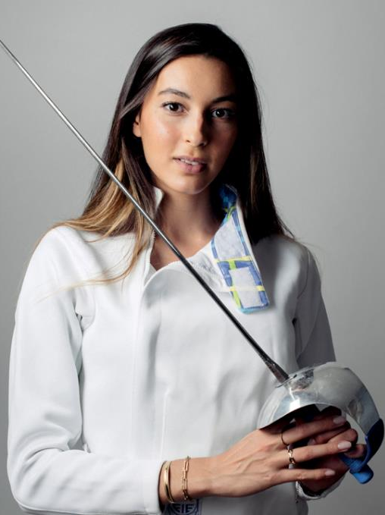
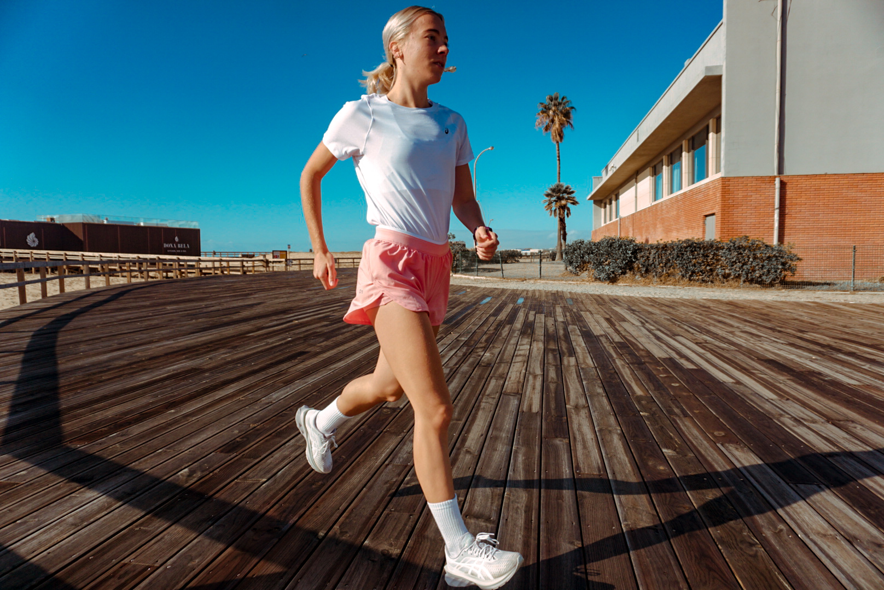
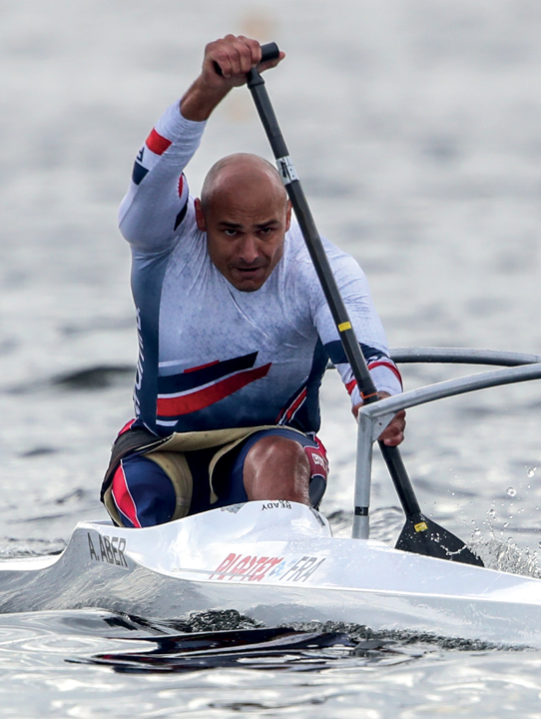
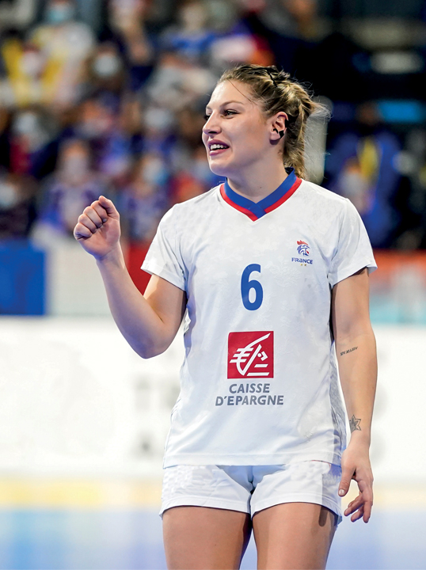
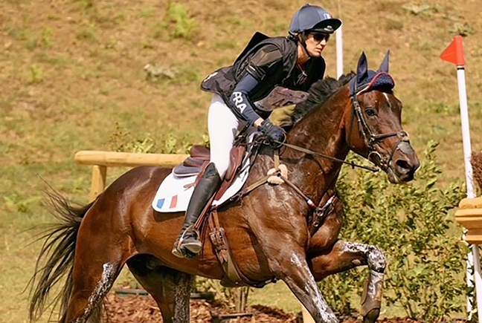
Codir
Léopold Cavalière - Basket 3x3
Tom Henrionnet - Natation
Clémence Beretta – Marche sportive
Abel Aber - Parakayak
Jules Ribstein - Parathriatlon
Chloé Valentini - Handball
Sara Balzer - Escrime
Cyrielle Lefèvre - Equitation
8 décembre 2023 – Metz

Slide 2
01
Introduction
02
Résultats commerciaux BDD
03
Résultats commerciaux BDR
04
Résultats financiers
Atterrissage 2023 – Budget 2024
05
Actualités sociales
06
Jeux Olympiques et Paralympiques de Paris 2024
07
Questions / Réponses
08
Conclusion

Slide 3
01
Introduction
Abel Aber - Parakayak

Slide 4
01 • Titre de la présentation
Sous-titre de la présentation
Evellabo. Alibeatur, quiscitium fugit la-ceribusae. Ut explaborione et quatae et aut rehente ndestem nemporae. Uptiam etur?
  Tores sitatqu identur, et ma conectur ma-gnam cum et ant utatus sequian debist, occuptate nonsers pidunt, con conecus-ci restion nem.
    De vit essectotatem qui quiam nimodictus ab ipsam quos quid quossum dolum inihiliatur?

Slide 5
01 • Titre de la présentation
Sous-titre de la présentation
Evellabo. Alibeatur, quiscitium fugit la-ceribusae. Ut explaborione et quatae et aut rehente ndestem nemporae. Uptiam etur?
  Tores sitatqu identur, et ma conectur ma-gnam cum et ant utatus sequian debist, occuptate nonsers pidunt, con conecus-ci restion nem.
    De vit essectotatem qui quiam nimodictus ab ipsam quos quid quossum dolum inihiliatur?
Evellabo. Alibeatur, quiscitium fugit la-ceribusae. Ut explaborione et quatae et aut rehente ndestem nemporae. Uptiam etur?
  Tores sitatqu identur, et ma conectur ma-gnam cum et ant utatus sequian debist, occuptate nonsers pidunt, con conecus-ci restion nem.
    De vit essectotatem qui quiam nimodictus ab ipsam quos quid quossum dolum inihiliatur?

Slide 6
02
Résultats commerciaux BDD
Chloé Valentini - Handball

Slide 7
03
Résultats commerciaux BDR
Clémence Beretta – Marche sportive

Slide 8
04
Résultats financiers -
Atterrissage 2023
Budget 2024
Cyrielle Lefèvre - Equitation

Slide 9
05
Actualités sociale
Jules Ribstein - Parathriatlon

Slide 10
07
Jeux Olympiques et
Paralympiques de
Paris 2024
Léopold Cavalière - Basket 3x3

Slide 11
08
Questions / Réponses
Sara Balzer - Escrime

Slide 12
09
Conclusion
Tom Henrionnet - Natation

Slide 14
02 • Pictogrammes
Les pictogrammes sont éditables (couleur et épaisseur du filet)
Stade
Terrain
Terrain rugby
Terrain foot
Terrain basket
Terrain hand
Ballon rugby
Ballon foot
Ballon hand
Ballon basket
Voile
Planche à voile
Surf
Basket-ball
Handball
Break dance
Ski
Rugby
Football
Athlétisme
Relai
Marathon
Athlétisme
Equipe
Yoga
Equitation
Escalade
Escrime
Judo
Aviron
Skate board
Cyclisme

Slide 15
02 • Pictogrammes
Les pictogrammes sont éditables (couleur et épaisseur du filet)
BMX
Coach
Arbitre
Basket fauteuil
Escrime fauteuil
Tennis fauteuil
Para-athlétisme
Para-athlétisme
Supporters
Volontaires
Porteur flamme
Do
Don’t
Billeterie
Caravane flamme

